Slide 1
321:Networks Protocols
Lecture # 4 :
IP Addressing
:

Slide 2
IP Addressing
عنونة بروتوكول عنوان الانترنت
Internet Protocol (IP)
عنوان بروتوكول الانترنت
A unique identifier for host, on an IP network
رقم لا يتكرر فريد يعرف المضيف (الشخص الذي يستخدم الحاسوب )بحسب عنواب بروتوكول الانترنت في الشبكة (محلية ، عالمية . ..الخ)

Slide 3
IP Addressing
عنونة بروتوكول عنوان الانترنت
32-bit binary number, usually expressed as 4 “dotted decimal” values.
يحتوي على 32 رقم ثنائي ، عادة يكون على شكل اربع خانات مفصولة بالفاصلة العشرية
Each decimal value represents 8 bits, in the range of 0 to 255
كل خانة عشرية تمثل ب8 ارقام ثنائية كل رقم مداه من 0 الى 255

Slide 4
Example
140.179.220.200
Written in binary form:
200 220 179 140
10001100. 10110011. 11011100. 11001000

Slide 5
Example
We see the address in the decimal form.
نحن نرى العنوان بالنظام العشري
Your computer sees it in the binary
form.
الحاسوب يرى العنوان بالنظام الثنائي

Slide 6
Binary Octet:
An octet is made up of eight “1”s or “0”s, representing the following values:
كل اوكتت يتكون من ثمان خانات كل خانة تكون اما صفر او واحد تعمل على تمثيل الارقام التالية
128 64 32 16 8 4 2 1
So the value of 140 (the first octet of our example) looks like this:
اذا قيمة الرقم 140 هي :
0 0 1 1 0 0 0 1

Slide 7
Binary Octet:
128 0 + 0 + 0 + 8 + 4 + 0 + 0 + 140 =
عمليةالتحويل من الثنائي الى العشري وبالعكس

Slide 8
IP Address Classer
IP ver 4
32 Bit Address
2³² = 4.2 billion possible addresses
فئات العنونة
There are 5 different address classes
يوجد خمسة فئات عنونة مختلفة
Only 3 are in commercial use at this time.
ثلاثة انواع فقط مستخدمة في التطبيقات التجارية حالياً
Notes:
Class D addresses are reserved for multicasting and class E addresses are reserved for future use. They should not be used for host addresses.

Slide 9
You can determine the class of the address by looking at the first 4 bits of the IP address:
يمكننا تحديد فئة عنوان الانترنت من الاربعة ارقام ثنائية للعنوان
  Class A begin with 0xxx, or 1 to 126 decimal
  Class B begin with 10xx, or 128 to 191 decimal
  Class C begin with 110x, or 192 to 223 decimal
  Class D begin with 1110, or 224 to 239 decimal
  Class E begin with 1111, or 240 to 254 decimal

Slide 10
Network vs. Host
Every IP address has 2 parts:
كل عنوان له جزئين
  1 identifying the network it resides on the host
  يعرف الجزء الاول الشبكة الموجود فيه المضيف
  2 identifying the host address on the network
  الجزء الثاني يعرف عنوان المضيف في الشبكة

Slide 11
Network vs. Host
The class of the address and the subnet mask determine which part belongs to the network address and which part belongs to the host address
فئة العنوان وقناع الشبكة الافتراضية يحددان اي جزء ينتمي للشبكة واي جزء ينتمي للهوست

Slide 12
IP Address Breakdowns:
تقسيم عنوان الانترنت
The class of the address determines, by default, which part is for the network (N) and which part belongs to the host (H)
من خلال الفئة وعنوان الاي بي يتم تحديد اي جزء يعرف الشبكة وايهما يعرف المضيف
  Class A: NNNNNNNN.HHHHHHHH.HHHHHHHH.HHHHHHHH
  Class B: NNNNNNNN.NNNNNNNN.HHHHHHHH.HHHHHHHH
  Class C: NNNNNNNN.NNNNNNNN.NNNNNNNN.HHHHHHHH

Slide 13
140.179.220.200
Our example is a Class B address
العنوان ا علاه ينتمي للفئة B
By default, the Network part of the address is defined by the first 2 octets: 140.179.X. X
افتراضياً الجزء المتعلق بتعريف الشبكة يمكن تعريفة من اول خانتين
By default, the Host part of the address is defined by the last 2 octets: X.X.220.200
الجزء المتعلق بتعريف الهوست يمكن تحديده بآخر خانتين
What is the default subnet mask for this address
قناع الشبكة الافتراضي للشبكة هو 255.255.0.0
*Note that the network part of the address is also known as the Network Address
الجزء المتعلق بالشبكة يعرف ايضاً بعنوان الشبكة

Slide 14
Two Reserved Addresses on a Subnet:
عنوانان في هذه الشبكة محجوزان هما :
In order to specify the Network Address of a given IP address, the Host portion is set to all “0”s:
من اجل تحديد عنوان الشبكة للرقم المعطى فجزء الهوست يجب ان يملأ بالاصفار
  140.179.0.0 ➔ Network address
If all the bits in the Host portion are set to “1”s, then this specifies the broadcast address that is sent to all hosts on the network:
عندما يتم وضع واحد في كل خانات جزء المضيف عندها يتم استخدام الرقم الناتج لغاية البث الواسع ( بث الى جميع الاجهزة )
  140.179.255.255
Notes:
This is why you cannot use all 1 or 0 in an IP address

Slide 15
Example Class A
Millions of Addresses Available
العديد من العنوانين متوفرة في هذه الفئة
  Over 16,000,000
Efficiencyالفعالية) )
  Non-subnetted networks are wasteful
  اذا لم يتم استخدام الشبكات الفرعية فان هناك العديد من العناوين سوف يتم هدرها وعدم الاستفادة منها
Smaller Network
يجب تقسيم الشبكات الى شبكات صغيرة لماذا؟
  Easier to manage
  سهولة الادارة
  Smaller broadcast domains
  مجالات للبث بحجم اصغر ومناسب ولا تتسبب بالمشكلات

Slide 16
Subnet Mask
قناع الشبكة الفرعية
Subnet masks are applied to an IP address to identify the Network portion and the Host portion of the address.
الهدف من قناع الشبكة الافتراضية هو من اجل تعريف جزء الشبكة وجزء المضيف
Your computer performs a bitwise logical AND operation between the address and the subnet mask in order to find the Network Address or number.
يقوم الحاسوب بعمليات منطقية على الارقام الثانئة (( ضرب and( ) من اجل معرفة عنوان الشبكة
1 and 1 =1 , 1 and 0 =0, 0 and 0=0, 0and 1= 0

Slide 17
Default Subnet Masks
قناع الشبكات الفرعية الافتراضي
Class A - 255.0.0.0
  11111111.00000000.00000000.00000000
Class B - 255.255.0.0
  11111111.11111111.00000000.00000000
Class C - 255.255.255.0
  11111111.11111111.11111111.00000000

Slide 18
Logical Bitwise AND Operation
Remember our example?
  140.179.240.200
It’s a Class B, so the subnet mask is:
  255.255.0.0
We need to look at this as our computer does so we can perform the bitwise AND...

Slide 19
Logical Bitwise AND Operation
140.179.220.200 Class B address
255.255.0.0 Subnet Mask
In Binary:
10001100.10110011.11110000.11001000
11111111.11111111.00000000.00000000
10001100.10110011.00000000.00000000
By doing this, the computer has found that our Network Address is 140.179.0.0

Slide 20
End Slide Show # 4

Slide 21
321:Networks Protocols
Lecture # 5
Subnetting
:

Slide 22


SUBNETTING

Slide 23
Subnetting
تصميم شبكات فرعية
Subnetting an IP network can be done for various reasons including:
تصميم الشبكات الفرعية في الشبكات يمكن عمله لعدة اسباب مختلفة
  Organizationعملية تنظيم للاجهزة في المنظمات
  Use of different physical mediaاستخدام الوسائط المادية المختلفة بشكل افضل
  Securityلغاية الحماية و الامن
  Control network trafficمن اجل التحكم ومراقبة مرور البيانات في الشبكة ومن اجل عدم حصول الزحمة

Slide 24
Subnetting
Subnetting is a way of taking an existing class license and breaking it down to create more Network Addresses.
تعريف : هي طريقة من اجل استخدام الرخصة للفئة التي حصلت عليها وتقسيمها بطريقة معينة من اجل الحصول على المزيد من عناوين الشبكات والمضيفين
This will always reduce the number of host addresses for a given network.
الهدف من SUBNETTINGهو تقليل عدد الهوست ( جهاز حاسب ، طابعة ، ماسحة ، سويتش ، راوتر له اي بي ) في كل شبكة فرعية

Slide 25
How Does Subnetting Work?
Additional bits can be added (changed from 0 to 1) to the subnet mask to further subnet, or breakdown, a network.
يمكن اضافة المزيد من البتات الى قناع الشبكة الافتراضية وذلك بتغيير الاصفار الى وحدات من اجل الحصول على المزيد من الشبكات الفرعية ومن اجل تقسيم الشبكات الى شبكات اخرى اضافية
When the logical AND is done by the computer, the result will give it a new Network (or Subnet) Address.
عندما يتم اجراء عملية الضرب من قبل الحاسوب فان النتيجة سوف تعطينا شبكة جديدة او قناع شبكة جديد
Remember, an address of all “0”s or all “1”s cannot be used in the last octet (or host portion). All “0”s signify the Network Address and all “1”s signify the broadcast address
العنوان الذ ي يحتوي على اصفار او وحدات غير مستخدم تجارياً ويستخدما لتعريف عنوان الشبكة وايضاً لتعريف عنوان البث
0.0.0.0 255.255.255.255
Notes:
Why do computers need to specify their Network Address? For when host doesn’t know what it is it can find out.
The restriction of not having all “1”s or “0”s also implies that we cannot have a 1 bit subnet mask.

Slide 26
Example:
Suppose we have the address of: 206.15.143.89?
What class is it?
Class C
What is the subnet mask?
255.255.255.0
What is the Network Address?
206.15.143.0
What is the host portion of the address?
x.x.x.89

Slide 27
You can manipulate your subnet mask in order to create more network addresses. Why?
يمكن اجراء بعض العمليات على قناع الشبكة الفرعية من اجل خلق المزيد من عناوين الشبكات
If you have a Class C network, how many individual host addresses can you have?
  1 to 254
  Remember, you can’t have all “0”s and all “1”s in the
  host portion of the address.
  يكون في كل شبكة الرقم الاول والرقم الاخير محجوزات ولا يمكن تعيينهما لاي مستخدم او مضيف
  So we cannot use 206.25.143.0 (all “0”s) or 206.25.143.255 (all “1”s) as a host address.

Slide 28
So we have Class C Network (206.15.143.0)
And we have 254 host address (1 to 254)
But what if our LAN has 5 networks in it and
each network has no more than 30 hosts on it?
لكن لو افترضنا ان المنظمة تحتاج الى 5 شبكات وكل شبكة تحتاج ان يكون فيها 30 مضيف
Do we apply for 4 more Class C licenses, so we have one for each network?
هل نعمل على الحصول على ترخيص لفئة سي
We would be wasting 224 addresses on each network, a total of 1120 addresses!
لو حصلنا على ترخيص لفئة سي فانه سوف يضيع في كل شبكة 224 عنوان

Slide 29
We ask our ISP for a Class C license.
على فرض اننا طلبنا ترخيص من مزود خدمة انترنت لفئة سي
They give us the Class C bank of 206.15.143.0
منحنا مزود الخدمة مجموعة IPالمذكور
This gives us 1 Network (206.15.143.0) with the potential for 254 host addresses (206.15.143.1 to 206.15.143.254).
افتراضياً هذا يعطينا عنوان لشبكة واحدة تحتوي على 254 عنوانا مختلفاً لمضيفين
But we have a LAN made up of 5 Networks with the largest one serving 25 hosts.
لكننا نحتاج الى ان يكون لدينا خمسة شبكات وفي كل شبكة 25 جهاز
So we need to Subnet our 1 IP address...
لذا لا بد من عمل شبكة فرعية على عنوان IP الوحيد الذي تم منحه لنا

Slide 30
So How Does This Work?
5network ==25h for each n
To calculate the number of subnets (networks) and/or hosts, we need to do some math:
لحساب عدد الشبكات و الهوست يجب ان نعمل بعض العمليات الرياضية
Use the formula 2^{N}-2 where the n can represent either how many subnets (networks) needed OR how many hosts per subnet needed.
نستخدم هذه المعادلة حيث تمثل ان اما عدد الشبكات التي نحتاج اليها او عدد الهوست التي نحتاج اليها

Slide 31
So How Does This Work?
5 net === 25 host for each net
We know we need at least 5 subnets. So 2³-2 will give us 6 subnet addresses (Network Addresses).
^{نحتاج} على الاقل 5 شبكات لذلك من الممكن تعويض الرقم 3 في المعادلة لنحصل على 6 شبكات
We know we need at least 25 hosts per network. 2⁵-2 will give us 30 hosts per subnet (network).
ونحتاج على الاقل الى 25 هوست لكل شبكة لذا من الممكن تعويض الرقم 5 في المعادلة لنحصل على الرقم 30 هوست في كل شبكة
This will work, because we can steal the first 3 bits from the host’s portion of the address to give to the network portion and still have 5 (8-3) left for the host portion:
سوف يعمل ذلك بنجاح وذلك لاننا سوف نقوم بتعيين ثلاثة خانات من قسم الهوست واضافتها الى قسم تعريف الشبكة مما يقي 8-3 وتساوي 5 بقيت من اجل حصة الهوست

Slide 32
Break it down:
Let’s go back to what portion is what:
3 bits for networks 5 bits for hosts
We have a Class C address:
NNNNNNNN.NNNNNNNN.NNNNNNNN.HHHHHHHH
With a Subnet mask of:
11111111.11111111.11111111.00000000
We need to steal 3 bits from the host portion to give it to the Network portion:
NNNNNNNN.NNNNNNNN.NNNNNNNN.NNNHHHHH

Slide 33
Break it down:
  NNNNNNNN.NNNNNNNN.NNNNNNNN.NNNHHHHH
وهذا سوف يؤدي الى تغيير قناع الشبكة الافتراضية الى الرقم التالي :
This will change our subnet mask to the following:
11111111.11111111.11111111.11100000
Above is how the computer will see our new subnet mask, but we need to express it in decimal form as well:
الرقم اعلاه يبين كيف سوف يرى الحاسوب الشبكة الافتراضية الجديدة ولكن يجب ان يتم تحويلها الى ارقام عشرية لكي نفهمها بشكل اكثر
255.255.255.224 128+64+32=224

Slide 34
What address is what?
Which of our 254 addresses will be a Subnet (or Network) address and which will be our host addresses?
أي من العناوين المحتملة والتي مجموعها يساوي 254 سوف يكون للهوست واي منها سوف يكون لتعريف الشبكات الفرعية
Because we are using the first 3 bits for our subnet mask, we can configure them into eight different ways (binary form):

Slide 35
What address is what?
We cannot use all “0”s or all “1”s
000 001
010 011
100 101
110 111
We are left with 6 useable network numbers.
لا يمكن استخدام كل ارقام صفر او واحد مما يتبقى لنا 6 ارقام يمكن استخدامها كمعرفات للشبكات الفرعية

Slide 36
Network (Subnet) Addresses
Remember our values:
128 64 32 16 8 4 2 1 Equals
Now our 3 bit configurations:
0 0 1 H H H H H 32
0 1 0 H H H H H 64
0 1 1 H H H H H 96
1 0 0 H H H H H 128
1 0 1 H H H H H 160
1 1 0 H H H H H 192

Slide 37
Network (Subnet) Addresses
0 0 1 h h h h h 32
0 1 0 h h h h h 64
0 1 1 h h h h h 96
1 0 0 h h h h h 128
1 0 1 h h h h h 160
1 1 0 h h h h h 192
Each of these numbers becomes the Network Address of their subnet...

Slide 38
Network (Subnet) Addresses
206.15.143.32
206.15.143.64
206.15.143.96
206.15.143.128
206.15.143.160
206.15.143.192

Slide 39
Host Addresses
The device assigned the first address will receive the first number AFTER the network address shown before.
206.15.143.32
عنوان الشبكة الفرعية الاولى
206.15.143.33 or 32+1
1 0 0 0 0 1 0 0
And the last address in the Network will look like this:
206.15.143.62
0 1 1 1 1 1 0 0
*Remember, we cannot use all “1”s, that is the broadcast address (206.15.143.63)

Slide 40
Host Addresses
The next network will start at 206.15.143.64
The first IP address on this subnet network will receive:
206.15.143.65
0 1 0 0 0 0 0 1
And the last address in the Network will receive: 206.15.143.94
0 1 0 1 1 1 1 0
*Remember, the broadcast address (206.15.143.95)

Slide 41
Can you figure out the rest?
Network: Host Range
206.15.143.32 206.15.143.33 to 206.15.143.62
206.15.143.64 206.15.143.65 to 206.15.143.94
206.15.143.96 206.15.143.97 to 206.15.143.126
206.15.143.128 206.15.143.129 to 206.15.143.158
206.15.143.160 206.15.143.161 to 206.15.143.190
206.15.143.192 206.15.143.193 to 206.15.143.222

Slide 42
How the computer finds the Network Address:
كيف يحسب او يجد الحاسوب عنوان شبكة الهوست
200.15.143.89 An address on the subnet
255.255.255.224 The new subnet mask
When the computer does the Logical Bitwise AND Operation it will come up with the following Network Address (or Subnet Address):
يحسب الحاسوب عنوان الشبكة للهوست وذلك باجراء عملية ضرب اند بين رقم الهوست وقناع الشبكة الافتراضية
11001000.00001111.10001111.01011001= 200.15.143.89
11111111.11111111.11111111.11100000 = 255.255.255.224
11001000.00001111.10001111.01000000 = 200.15.143.64
This address falls on our 2nd Subnet (Network)

Slide 43
Example Review
We have one class C license.
Class C bank of 206.15.143.0
على فرض اننا حجزنا الرقم اعلاه من فئة سي
We need to subnet that into 12 possible networks.
والمطلوب تصميم 12 شبكة فرعية
Each network needs a maximum of 10 hosts.
كل شبكة تحتوي على 10 هوست على الاكثر
How many bits do we need to take?
اذن نحن بحاجة الى ان تكون
N=?? 4 subnet
هناك اربعة بتات سوف يتم اقتطاعها من جزء الهوست واضافتها الى جزء الشبكة
2⁴-2=14
4 bits need to be taken from the host portion and given to the network portion.

Slide 44
Review
N=4 network n=4
Will that leave enough bits for the host portion? We need a maximum of 10 on each network…
License : Class C bank of 206.15.143.0
2⁴-2=14
If we take 4 away, that leaves us with 4. That is enough for our individual networks of 10 hosts each.
بعد ان اقتطعنا اربعة بتات من حصة الهوست فسوف يتبقى 4 بتات للهوست وهذه كافية لتصميم 10 هوست لكل شبكة فرعية

Slide 45
Review
Our new subnet mask will look like this:
11111111.11111111.11111111.11110000
255.255.255.240 128+64+32+16= 240
هذا هو قناع الشبكة الفرعية الجديد
14 IP for networks
0000 0011 0000 0010 0011 …..1111
Our subnet, or network addresses will be:

Slide 46
Review
206.15.143.16 hosts: 206.15.143.17 ……… 206.15.143.30
206.15.143.32 hosts: 206.15.143. 33 ……206.15.143.46
206.15.143.48 hosts: 206.15.143.49 ……… 206.15.143.62
206.15.143.64 hosts: 206.15.143.65 ……… 206.15.143.78
206.15.143.80 206.15.143.96
206.15.143.112 206.15.143.128 206.15.143.144
206.15.143.160 206.15.143.176 206.15.143.192
206.15.143.208 206.15.143.224

Slide 47
End Slide Show # 5

Slide 48
321:Networks Protocols
Lecture # 6:
Subnetting cont.
:

Slide 49
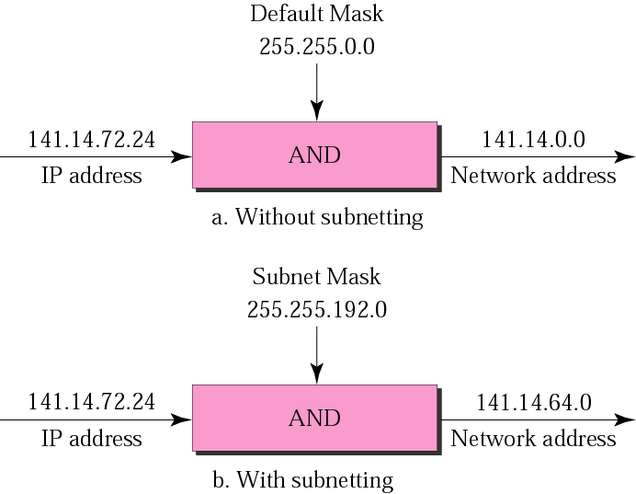
Default mask and subnet mask

Slide 50
Finding the Subnet Address
Given an IP address, we can find the subnet address by applying the mask to the address. We can do this in two ways: straight or short-cut.
لو تم اعطائنا عنوان انترنت فيمكننا ان نجد الشبكة التي ينتمي اليها هذا الرقم بطريقتين هما :
المباشرة والمختصرة

Slide 51
1.Straight Method
In the straight method, we use binary notation for both the address and the mask and then apply the AND operation to find the subnet address.
الطريقة المباشرة
تتم باستخدام النظام الثنائي حيث يتم تحويل عنوان الاي بي الى ثنائي ورقم قناع الشبكة الى ثنائي ايضا ومن ثم نقوم بحساب عنوان الشبكة بعملية الاند

Slide 52
Example 1
What is the subnetwork address if the destination address is 200.45.34.56 and the subnet mask is 255.255.240.0?
ما هو عنوان الشبكة الفرعية اذا كان الرقم المستهدف هو ..... وعنوان قناع الشبكة الفرعية هو .....

Slide 53
Solution
11001000 00101101 00100010 00111000
11111111 11111111 11110000 00000000
11001000 00101101 00100000 00000000
The subnetwork address is 200.45.32.0.

Slide 54
200= 11001000. 45=00101101 , 240=11110000, 255=11111111
56= 00111000
What is the subnetwork address if the destination address is 200.45.34.56 and the subnet mask is 255.255.240.0?

Slide 55
2.Short-Cut Method
الطريقة المختصرة:
    ** If the byte in the mask is 255, copy the byte in the address.
    اذا كان البايت في قناع الشبكة 255 انسخ البايت الى العنوان
    ** If the byte in the mask is 0, replace the byte in the address with 0.
    اذا كان صفر ننسخ الصفر الى العنوان

Slide 56
    ** If the byte in the mask is neither 255 nor 0, we write the mask and the address in binary and apply the AND operation.
    ** اذا لم يكن صفر او 255 نعمل على تحويل الرقمين الى ثنائي ومن ثم نعمل حساب الاند لهما

Slide 57
Example 2
What is the subnetwork address if the destination address is 19.30.80.5 and the mask is 255.255.192.0?
Solution
See Figure below

Slide 58
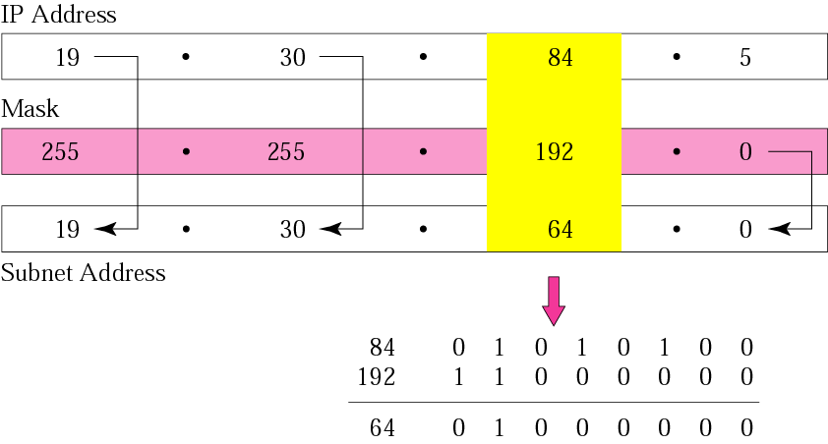
What is the subnetwork address if the destination address is 19.30.84.5 and the mask is 255.255.192.0?
الحل بالطريقة المختصرة

Slide 59
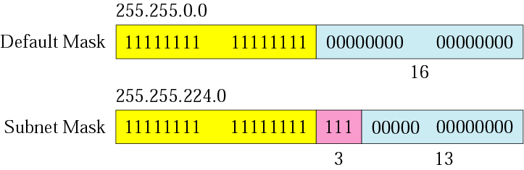
Comparison of a default mask and
a subnet mask
مقارنة بين قناع الشبكة الافتراضية وقناع الشبكة الفرعية

Slide 60

The number of subnets must be
a power of 2.
يجب ان يكون عدد الشبكات الفرعية من مضاعفات الرقم الثنائي
1 2 4 8 16 32 64 128 256 1024 2048 ………

Slide 61
Example 3
A company is granted the site address 201.70.64.0 (class C).
تم منح شركة عنوان......
The company needs six subnets. Design the subnets.
الشركة بحاجة الى ستة شبكات فرعية . صمم الشبكات الفرعية

Slide 62
Solution
The number of 1s in the default
mask is 24 (class C).
11111111. 11111111. 11111111.0000000 DSNM(Default)
11111111. 11111111. 11111111.11100000/27
New Subnet Mask (SM)
How many hosts in each subnet
N=5 hosts 2⁵
⁼³²⁻² ⁼³⁰
00000 00011
00001 00100
00010 ………………… 11111
11100000/27
N=3
Find n ???? =2^{n}-2>=6
2³ -2

Slide 63
Solution (Continued)
The company needs six subnets. This number 6 is not a power of 2. The next number that is a power of 2 is 8 (2³). We need 3 more 1s in the subnet mask. The total number of 1s in the subnet mask is 27 (24 + 3).
The total number of 0s is 5= (32 − 27). The mask is N=3

Slide 64
11111111. 11111111. 11111111.11100000
00000000=0= 201.70.64.0
201.70.64.0
00100000=32 1st subnet= 201.70.64.32
01000000=64 2nd sn= 201.70.64.64
01100000=96 3rd = 201.70.64.96
10000000=128 4th =201.70.64.128
10100000=160 5th =201.70.64.160
11000000=192 6th =201.70.64.192
111 8th 201.70.64.224

Slide 65
Solution (Continued)
11111111 11111111 11111111 11100000
201.70.64.0
000
00100000 =32
01000000=64
01100000=96
10000000=128
10100000=160
11000000=192
111
255.255.255.224
  The number of subnets is 8.
  The number of addresses in each subnet is 2⁵ (5 is the number of 0s) or 32. See Figure below

Slide 66
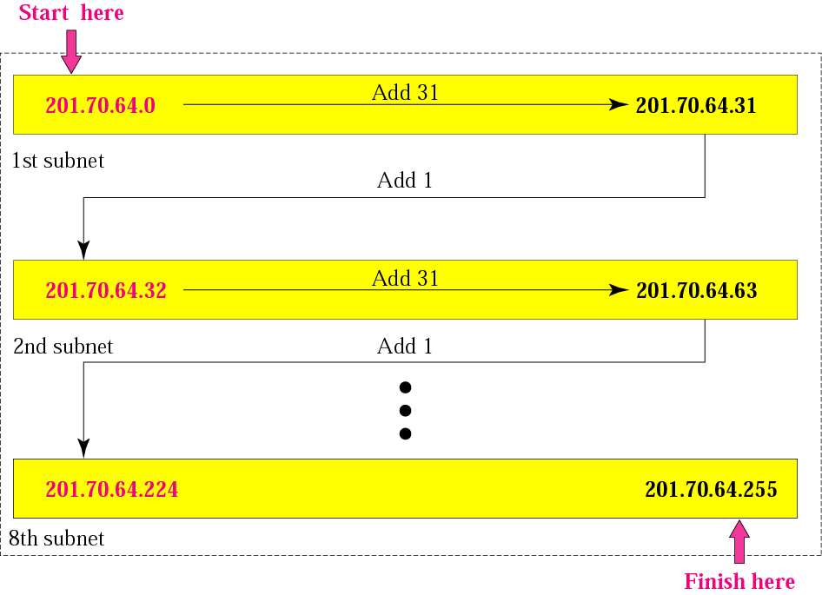
Example 3

Slide 67
Example 4
A company is granted the site address 181.56.0.0 (class B). The company needs 1000 subnets. Design the subnets.
2^{n}-2>=1000
N=10
2¹⁰=1024
Solution
The number of 1s in the default mask is 16 (class B).

Slide 68
Solution (Continued)
The company needs 1000 subnets. This number is not a power of 2. The next number that is a power of 2 is 1024 (2¹⁰). We need 10 more 1s in the subnet mask.
The total number of 1s in the subnet mask is 26 (16 + 10).
The total number of 0s is 6= (32 − 26).
11111111. 11111111.00000000.00000000/16
11111111. 11111111. 11111111.11000000/26

Slide 69
Solution (Continued)
The mask is
11111111 11111111 11111111 11000000
or
1111111111 (1 or/and 0)
2¹⁰
^{00000000.00}
^{0000000.01}
^{0000000.10}
^{0000000.11}
^{00000001.00}
^{00000001.10}
….
^{11111111.11000000}

Slide 70
255.255.255.192.
The number of subnets is 1024.
The number of addresses in each subnet is 2⁶ (6 is the number of 0s) or 64.
See Figure below

Slide 71
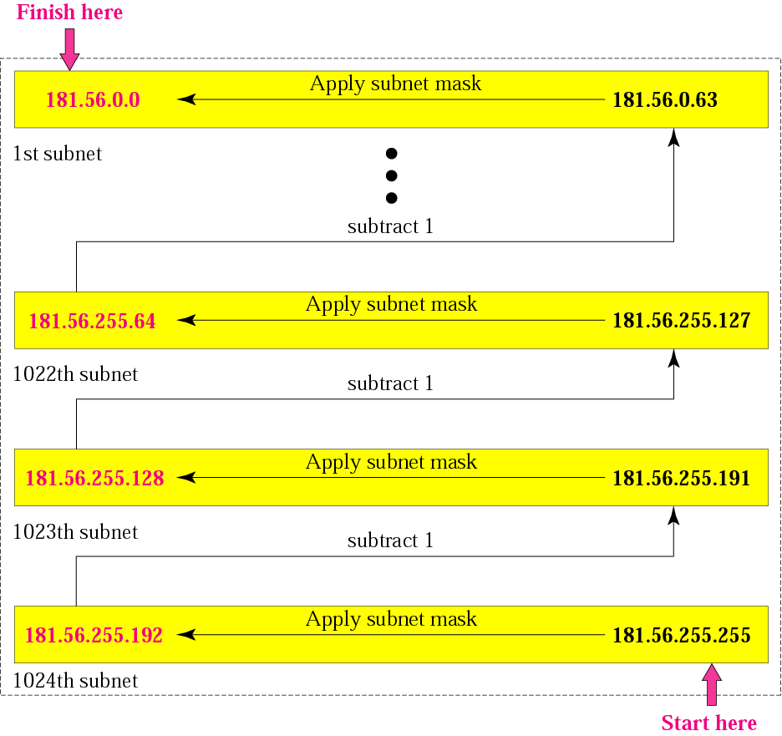
Example 4

Slide 72
End Slide Show # 6

Slide 73
321:Networks Protocols
Lecture # 7:
Supernetting
:

Slide 74
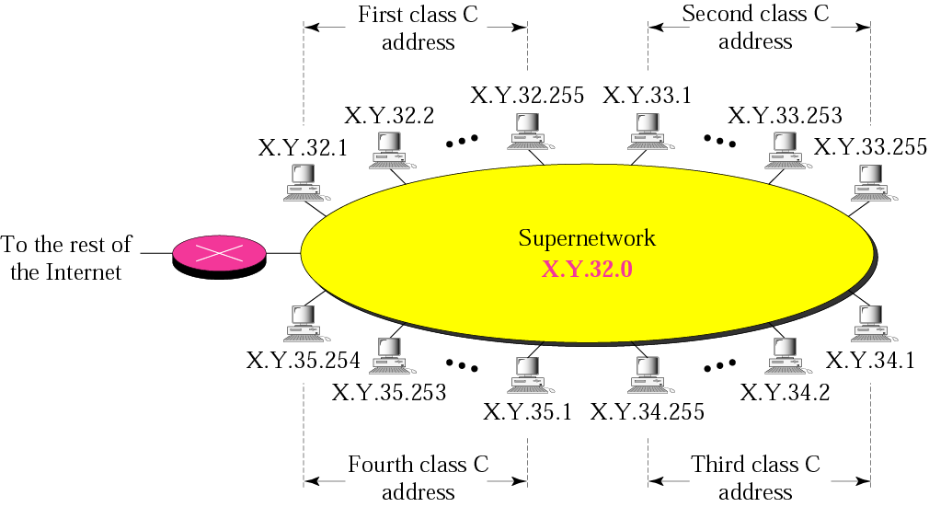
A supernetwork

Slide 75
Rules:قواعد
** The number of blocks must be a power of 2 (1, 2, 4, 8, 16, . . .).
عدد الكتل في الشبكة يجب ان يكون من مضاعفات الرقم 2
** The blocks must be contiguous in the address space (no gaps between the blocks).
يجب ان تكون ارقام الكتل متصلة ( لا يوجد فراغات بين الكتل)
** The third byte of the first address in the superblock must be evenly divisible by the number of blocks. In other words, if the number of blocks is N, the third byte must be divisible by N.
الخانة الثالثة من العنوان الاول في الشبكة الفرعية العظمى يجب ان يقبل القسمة على عدد الكتل
لو كان عدد الكتل يساوي نون فيجب ان تقبل الخانة الثالثة القسمة على نون

Slide 76
Example 1
A company needs 600 addresses. Which of the following set of class C blocks can be used to form a supernet for this company?
198.47.32.0 198.47.33.0 198.47.34.0 ليس من مضاعفات الرقم 2
198.47.32.0 198.47.42.0 198.47.52.0 198.47.62.0 ليست متصلة لا تعتبر جزء من السوبرنت
198.47.31.0 198.47.32.0 198.47.33.0 198.47.34.0 ليست
جزء من السوبرنت لان الخانة الثالثة من العنوان الاول لا يقسم على عدد الكتل (4)
198.47.32.0 198.47.33.0 198.47.34.0 198.47.35.0
حققت كل الشروط اذن هي تكون جزء من السوبرنت

Slide 77
Solution
1: No, there are only three blocks.
فقط 3 كتل وهي ليست من مضاعفات الرقم اثنان
2: No, the blocks are not contiguous.
الكتل غير متصلة (فراغات بين الكتل)
3: No, 31 in the first block is not divisible by 4.
الرقم 31 لا يقبل القسمة على عدد الكتل 4
4: Yes, all three requirements are fulfilled.
هي الصحية لانها تلبي كل القواعد الثلاثة
الى هنا المجموعة الثانية

Slide 78
In subnetting,
we need the first address of the
subnet and the subnet mask to
define the range of addresses.
العنوان الاول في السبنتيع وقناع الشبكة هو الذي يحددمدى باقي العناوين

Slide 79
In supernetting,
we need the first address of
the supernet
and the supernet mask to
define the range of addresses.
في السوبر نحتاج الى العنوان الاول في السوبر وقناع الشبكة السوبر لتحديد مدى العناوين

Slide 80
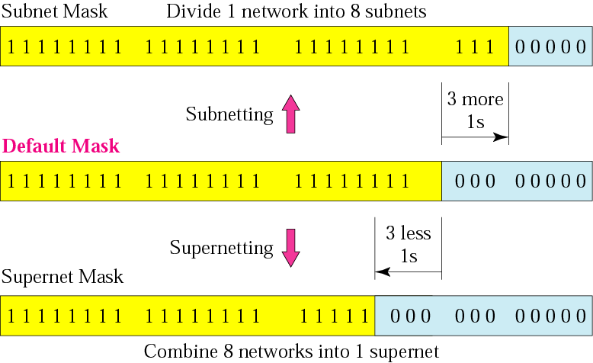
Comparison of subnet, default,
and supernet masks

Slide 81
Example 2
We need to make a supernetwork out of 16 class C blocks. What is the supernet mask?
شركة تحتاج الى ان تصنع شبكة عظمى من 16 لفئة سي ما هو قناع الشبكة العظمى
Solution
We need 16 blocks. For 16 blocks we need to change four 1s to 0s in the default mask. So the mask is 16=2^4 n=4
11111111.11111111.11111111.00000000
11111111 11111111 11110000 00000000
or
255.255.240.0

Slide 82
Example 3
A supernet has a first address of 205.16.32.0 and a supernet mask of 255.255.248.0. A router receives three packets with the following destination addresses:
شبكة عظمى فيها العنوان الاول هو ...... ولها قناع شبكة عظمى هو ...... قام موجه باستلام ثلاثة حزم للبيانات بالعناوين التالية
    *205.16.37.44
    205.16.42.56
    205.17.33.76
Which packet belongs to the supernet?
أي من العناوين اعلاه الثلاثة تنتمي للشبكة العظمى المذكورة

Slide 83
Solution
We apply the supernet mask to see if we can find the beginning address.
عند تطبيق قناع الشبكة العظمى وذلك باجراء عملية اند بين الرقم وقناع الشبكة العظمى فالرقم الناتج هو العنوان الذي ينتمي اليه الرقم
205.16.37.44 AND 255.255.248.0 ➔ 205.16.32.0
205.16.42.56 AND 255.255.248.0 ➔ 205.16.40.0
205.17.33.76 AND 255.255.248.0 ➔ 205.17.32.0
Only the first address belongs to this supernet.

Slide 84
Example 4
A supernet has a first address of 205.16.32.0 and a supernet mask of 255.255.248.0. How many blocks are in this supernet and what is the range of addresses?
شبكة عظمى العنوان الاول لها ..... وقناع الشبكة العظمى ..... كم كتلة موجودة وما هي عناوين هذه الكتل

Slide 85
Solution
11111111.11111111.11111000.00000000/21 snm
11111111.11111111.11111111.00000000/24 default snm
Since n=3 2^3=8 # of blocks
205.16.32.0 205.16.33.0 205.16.34.0 205.16.35.0
205.16.36. 0 205.16.37.0 205.16.38.0 205.16.39.0
The supernet has 21 1s. The default mask has 24 1s. Since the difference is 3, there are 2³ or 8 blocks in this supernet. The blocks are 205.16.32.0 to 205.16.39.0. The first address is 205.16.32.0. The last address is 205.16.39.255.

Slide 86
Example:
An ISP is granted a block of addresses starting with 190.100.0.0/16. The ISP needs to distribute these addresses to three groups of customers as follows:
1. The first group has 64 customers عددالشبكات; each needs 256 addresses. كل شبكة فيها 256 هوست
2. The second group has 128 customers; each needs 128 addresses.
3. The third group has 128 customers; each needs 64 addresses.
Design the subblocks and give the slash notation for each subblock. Find out how many addresses are still available after these allocations.

Slide 87
End Slide Show # 7

